Slide 1
HOẠT ĐỘNG TRẢI NGHIỆM
LỚP 1

Slide 2

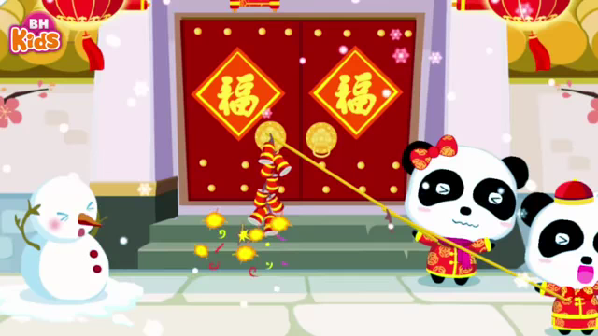

Slide 3
BÀI 14:
SỬ DỤNG TRANG PHỤC HẰNG NGÀY

Slide 4

Hoạt động 1: Xác định những bạn biết sử dụng trang phục phù hợp.

Slide 5
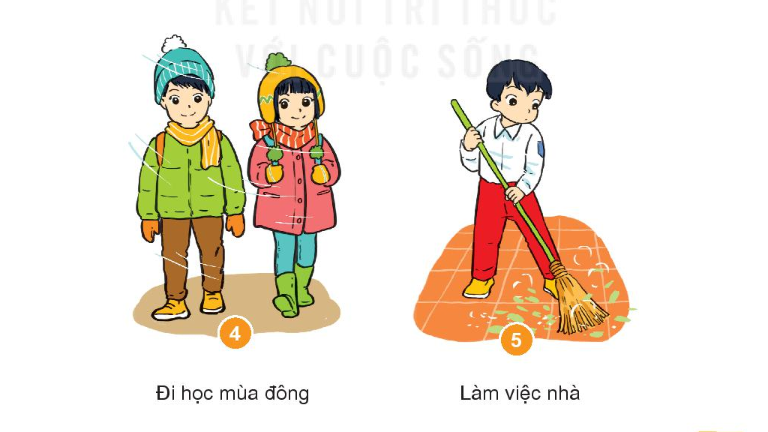

Slide 7
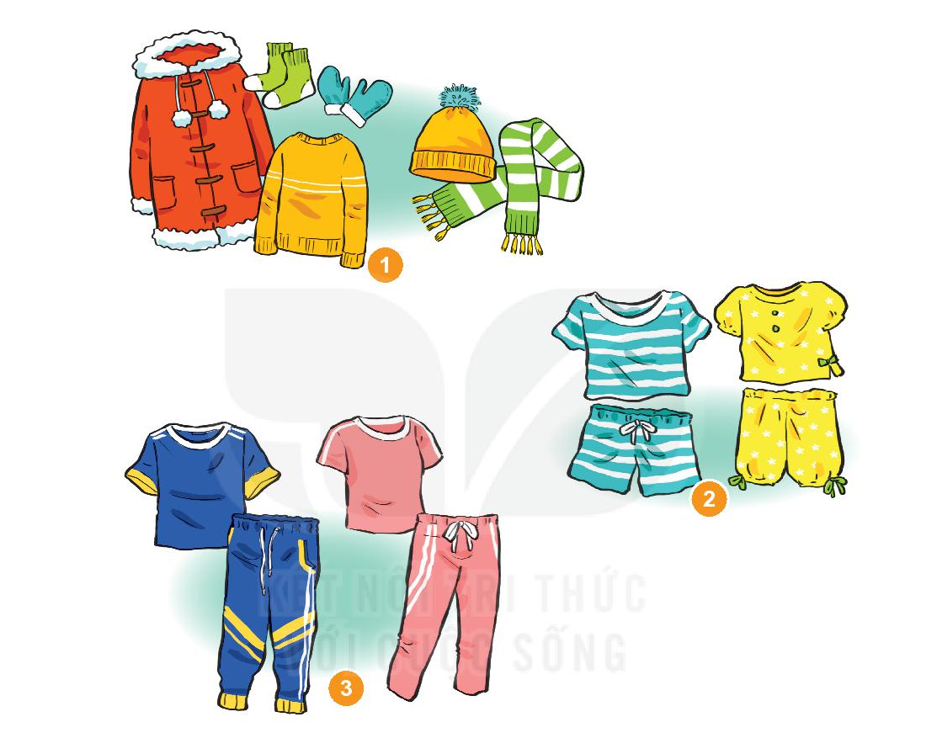
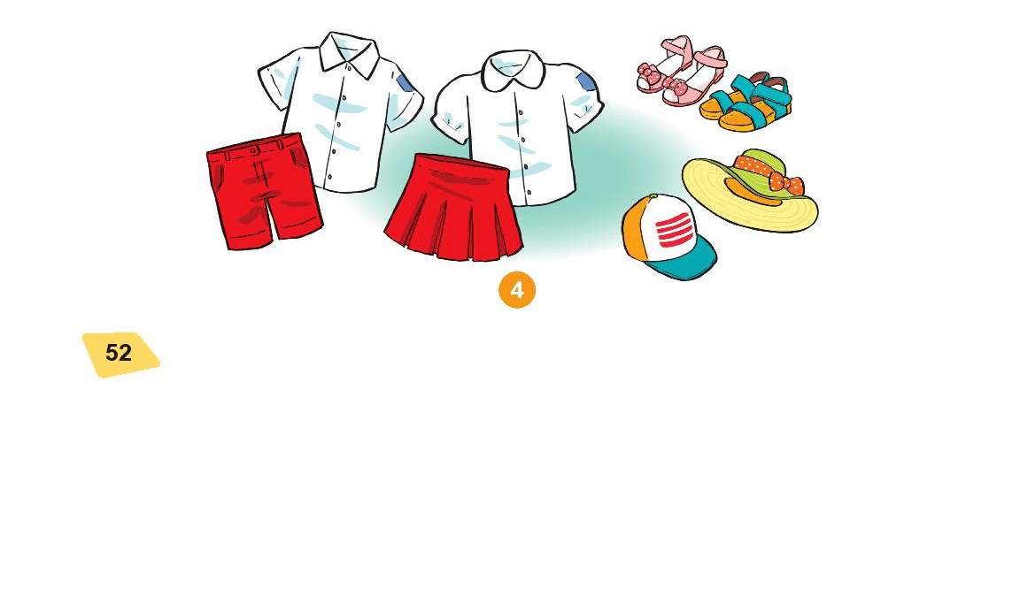
Hoạt động 2: Lựa chọn trang phục

Slide 8

THƯ GIÃN

Slide 9
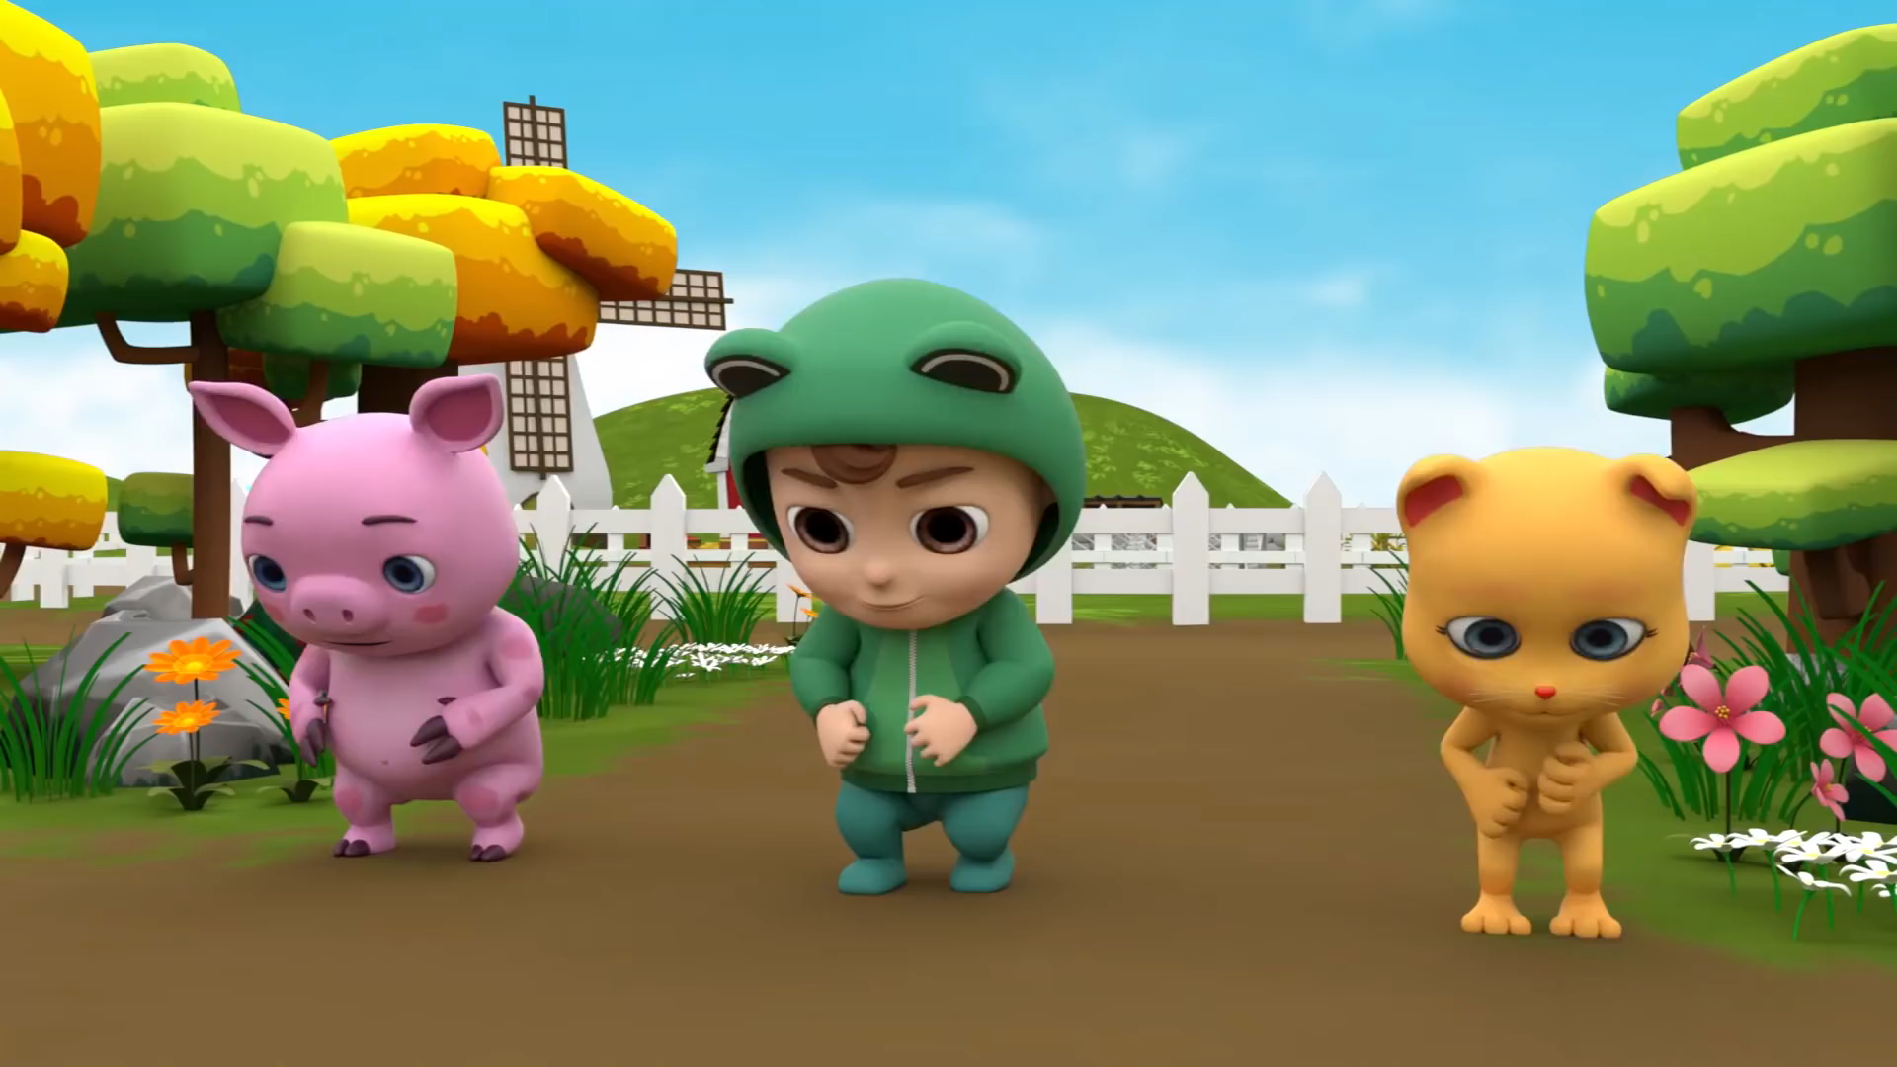

Slide 10

Hoạt động 3: Vận dụng vào cuộc sống.

